Slide 1



BÀI TẬP CUỐI CHƯƠNG VI ÔN TẬP CUỐI HỌC KỲ II (Tiết 1)
PHÒNG GD&ĐT………..
TRƯỜNG THCS ………….……
Giáo viên:……………………………

Slide 2
HOẠT ĐỘNG MỞ ĐẦU
Hình thức: Trò chơi “ Lật mảnh ghép”
Cách chơi:
Nhiệm vụ của người chơi là tìm ra nội dung của một bức ảnh đang được che kín bởi các miếng ghép.
Người chơi lần lượt trả lời các câu hỏi để mở các miếng ghép .
Người chơi có thể trả lời nội dung của bức ảnh bất cứ lúc nào có thể trong suốt cuộc chơi.

Slide 3











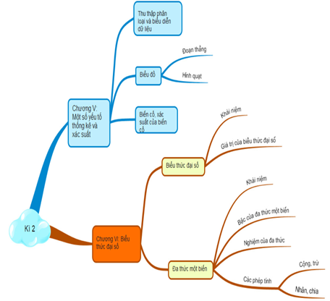






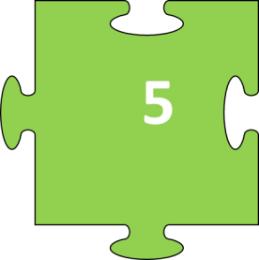



Slide 4
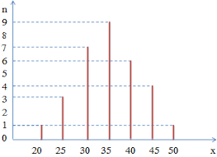




Câu hỏi 1: Hình bên là dạng
biểu đồ nào ?
A. Biểu đồ cột
B. Biểu đồ hình quạt
C. Biểu đồ lưới ô vuông
D. Biểu đồ đoạn thẳng

Slide 5
Câu hỏi 2: Xác suất của biến cố: “ Mặt xuất hiện của xúc xắc có số chấm là số lẻ” là:
A.
B.
C.
D.

Slide 6
Câu hỏi 3: Tìm bậc của đa thức sau:
P(x) = 3x⁴ – x³ + 2x² – 3x⁴ - 1
A. 4
B. 3
C. 2
D. -1

Slide 7
Câu hỏi 4: Giá trị của đa thức Q(x) = x³ – 1 tại x = -2 là:
A. -9
B. -7
C. 7
D. 9

Slide 8
Câu hỏi 5: Nghiệm của đa thức là:
A.
B.
C.
D.

Slide 9
Câu hỏi 6: Thực hiện phép tính
A.
B.
C.
D.

Slide 10
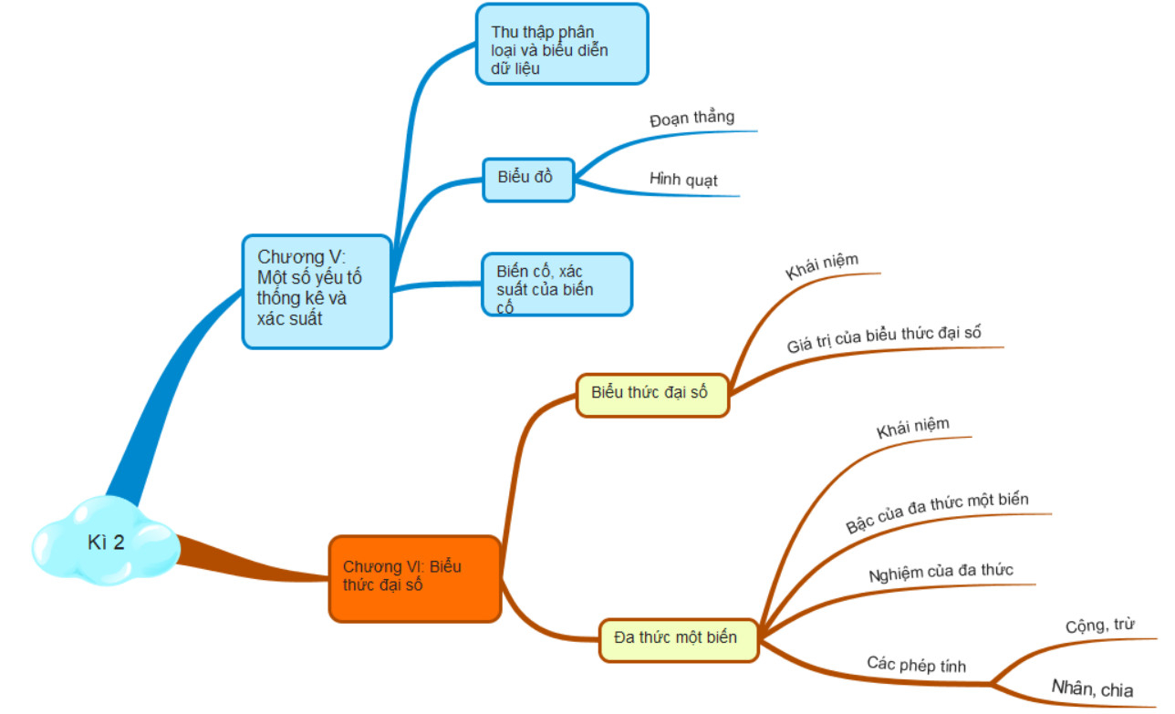
Sơ đồ
HOẠT ĐỘNG HÌNH THÀNH KIẾN THỨC

Slide 11

Hãy thống kê các dạng bài tập của chương V, VI và phương pháp giải ?
HOẠT ĐỘNG HÌNH THÀNH KIẾN THỨC
Hoạt động nhóm
Chia lớp thành 2 nhóm
Mỗi nhóm trình bày một chương
Thời gian 5 phút

Slide 12

* Các dạng bài tập cơ bản của chương V
Dạng 1: Các bài tập liên quan đến một số yếu tố thống kê
Dạng 2: Các bài tập liên quan đến một số yếu tố xác suất
* Các dạng bài tập cơ bản của chương VI
HOẠT ĐỘNG HÌNH THÀNH KIẾN THỨC
Dạng 1: Thu gọn đa thức, tìm biến và bậc của đa thức
Dạng 2: Tính giá trị của biểu thức
Dạng 3: Cộng, trừ, nhân, chia đa thức một biến
Dạng 4: Chứng minh nghiệm của đa thức một biến
Dạng 5: Bài toán có nội dung thực tế

Slide 13
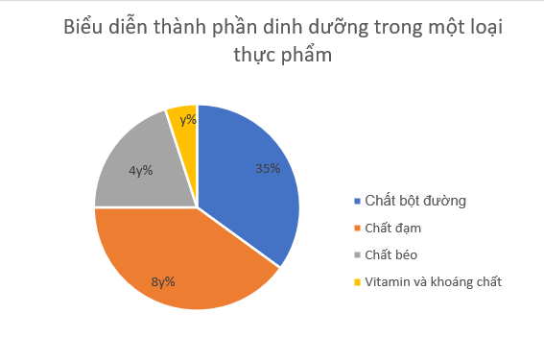
HOẠT ĐỘNG LUYỆN TẬP
PHIẾU HỌC TẬP:
Dạng 1: Các bài tập liên quan đến một số yếu tố thống kê.
Bài 1: Biểu đồ hình quạt ở hình bên biểu diễn
các thành phần dinh dưỡng có trong một loại
thực phẩm (tính theo tỉ số phần trăm).
a. Tính giá trị của y.
b. Tính tỉ số phần trăm của lượng mỗi thành
phần dinh dưỡng so với tổng lượng các chất
dinh dưỡng có trong loại thực phẩm trên.
c. Giả sử loại thực phẩm trên chứa chất bột đường. Hoàn thành số liệu ở bảng sau:
Thành phần dinh dưỡng | Chất bột đường | Chất đạm | Chất béo | Vitamin và khoáng chất
Khối lượng (g) | ? | ? | ? | ?
Notes:
Chia lớp thành các nhóm nhỏ,
Mỗi nhóm 4 – 5 HS
Thời gian 10 phút
Đại diện nhóm lên trình bày.

Slide 14
a. Tính giá trị của y
Ta có
tức là
Vậy

Slide 15
b. Tính tỉ số phần trăm
Tỉ số phần trăm của lượng chất đạm so với tổng lượng các chất dinh dưỡng có trong loại thực phẩm trên là:
Tương tự như trên, tỉ số phần trăm của lượng chất béo, lượng vitamin và khoáng chất so với tổng lượng các chất dinh dưỡng có trong loại thực phẩm trên là:

Slide 16
c. Hoàn thành bảng
Vì 70 g chất bột đường chiếm 35% khối lượng các chất dinh dưỡng nên 1% khối lượng các chất dinh dưỡng trong loại thực phẩm trên có khối lượng là : 70 : 35 = 2g
Thành phần dinh dưỡng | Chất bột đường | Chất đạm | Chất béo | Vitamin và khoáng chất
Khối lượng (g)

Slide 17

Dạng 2: Các bài tập liên quan đến một số yếu tố xác suất
Bài 2: Một hộp có 15 chiếc thẻ cùng loại, mỗi thẻ được ghi một trong các số 1, 2, 3, …15; hai thẻ khác nhau thì ghi hai số khác nhau. Rút ngẫu nhiên một chiếc thẻ trong hộp.
Viết tập hợp B gồm các kết quả có thể xảy ra đối với số xuất hiện trên thẻ được rút ra.
Xét biến cố “ Số xuất hiện trên thẻ được rút ra là số chia cho 3 dư 1”. Tính xác suất của biến cố trên.
HS hđ cá nhân
Thời gian 5 phút
HS thi đua lên bảng trình bày, nhận xét chéo.

Slide 18
Bài 2
Tập hợp gồm các kết quả có thể xảy ra đối với số xuất hiện trên thẻ được rút ra là:
B = { 1; 2; 3; …; 15}
2. Có 5 kết quả thuận lợi cho biến cố “ Số xuất hiện trên thẻ được rút ra là số chia cho 3 dư 1” là: 1, 4, 7, 10, 13
Số phần tử của tập hợp B là 15
Xác xuất của biến cố “ Số xuất hiện trên thẻ được rút ra là số chia cho 3 dư 1” là :

Slide 19
HOẠT ĐỘNG VẬN DỤNG
Tiến hành thống kê số học sinh nghỉ học tại trường em trong 1 tuần qua theo mẫu sau:
2. Sử dụng phần mềm Microsoft Excel vẽ biểu đồ cột cho bảng số liệu trên
Thứ | 2 | 3 | 4 | 5 | 6 | 7
Số học sinh
Notes:
Thiếu phần hướng dẫn

Slide 20
HƯỚNG DẪN TỰ HỌC Ở NHÀ
- Xem lại toàn bộ nội dung bài đã học, ghi nhớ các nội dung đã được ôn tập.
Làm bài tập: Bài 1, 2, 3, 4, 6 (SGK/ 68)
Chuẩn bị tiết sau ôn tập (tiếp)

Slide 21
Remember… Safety First!
Thank you!

